Slide 1
UNIVERSIDADE FEDERAL DE PELOTAS Departamento de Medicina Social Curso de Especialização em Saúde da Família
Trabalho de Conclusão de Curso
Qualificação da atenção ao pré-natal e puerpério na USF João Pereira de Oliveira, Manicoré- AM.
Elizabet López Martínez.
Pelotas,2015

Slide 2
Manicoré: • Localiza-se a 333 km da capital do estado à margem direita do rio Madeira, na mesorregião do Sul do Estado Amazonas.
Área de extensão 48.282.478 km²;
População: 21.780 habitantes em 2014 (IBGE)
Figura 1- Mapa de localização do município de Manicoré/AM.

Slide 3
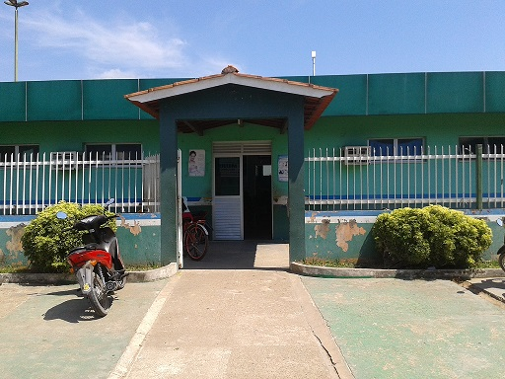
USF João Pereira de Oliveira: •Localizada no centro da cidade; •Atende a população do Centro e Ribeirinha (Rio Madeira): 2355 usuários com 699 famílias.
Figura 2- USF João Pereira de Oliveira

Slide 4
Situação da ação programática antes da intervenção
Cobertura restrita do atendimento ao Pré-natal e puerpério;
Dificuldade com o início precoce do acompanhamento do pré-natal;
Dificuldade com o acompanhamento das puérperas;
Poucas ações de promoção de saúde;
Dificuldades com a vacinação das usuárias;
Dificuldades com a realização dos exames laboratoriais e ultrassonográficos;
Pouca adesão ao Programa.

Slide 5
Objetivo geral
• Melhorar a atenção ao pré-natal e puerpério na Unidade de Saúde da Família João Pereira de Oliveira, Manicoré, Amazonas.

Slide 6
Metodologia
Intervenção em 12 semanas do ano 2015 (16 de março-5 de julho) na USF João Pereira de Oliveira;
Protocolo: Cadernos de Atenção Básica n° 32 de Atenção ao Pré-natal de Baixo Risco do ano 2012;
Para coleta de dados utilizamos as fichas espelho e a planilha de coleta de dados oferecida pelo curso;
Os registros foram feitos nos prontuários, cartão de pré-natal, de vacinação, livro de registro odontológico e de registro das visitas domiciliares;
Os aspectos éticos foram ser preservados.

Slide 7
Metodologia - ações realizadas
•Cadastramento das usuárias no Programa;
•Contato com lideranças comunitárias;
•Busca ativa de usuárias faltosas e de mulheres com atraso menstrual.
• Registro específico.
Cadastro
•Realização de exame físico adequado e avaliação do risco;
•Solicitação de exames laboratoriais trimestral;
•Realização de ações de promoção de saúde.
•Atendimento odontológico um vez por semana.
Consultas

Slide 8
Objetivo, Metas e Resultados: Pré-natal
Objetivo específico 1: Ampliar a cobertura de pré-natal.
Meta 1.1: Alcançar 100% de cobertura das gestantes cadastradas no Programa de Pré-natal da unidade de saúde.
• Mês 1: 20 (100%)
Mês 2: 20 (100%)
Mês 3: 20 (100%)
Mês 4: 20 (100%)

Slide 9
Objetivo, Metas e Resultados: Pré-natal
Objetivo 2: Melhorar a qualidade da atenção ao pré-natal e puerpério realizado na Unidade.
Meta 2.1: Garantir 100% das gestantes com pré-natal iniciado no primeiro trimestre.
Mês 1: 14/20 (70%)
Mês 2: 13/20 (65%)
Mês 3: 13/20 (65%)
Mês 4: 14/20 (70%)

Slide 10
Objetivo, Metas e Resultados: Pré-natal
Objetivo 2: Melhorar a qualidade da atenção ao pré-natal e puerpério realizado na Unidade.
Meta 2.2: Realizar pelo menos um exame ginecológico por trimestre em 100% das gestantes.
Mês 1: 14/20 (70%)
Mês 2: 20/20 (100%)
Mês 3: 20/20 (100%)
Mês 4: 20/20 (100%)

Slide 11
Objetivo, Metas e Resultados: Pré-natal
Objetivo 2: Melhorar a qualidade da atenção ao pré-natal e puerpério realizado na Unidade.
Meta 2.4: Garantir a 100% das gestantes com vacina antitetânica em dia.
• Mês 1: 17/20 (85%)
Mês 2: 16/20 (80%)
Mês 3: 20/20 (100%)
Mês 4: 20/20 (100%)

Slide 12
Objetivo, Metas e Resultados: Pré-natal
Objetivo 2: Melhorar a qualidade da atenção ao pré-natal e puerpério realizado na Unidade.
Meta 2.5: Garantir 100% das nossas gestantes com vacina contra hepatite B em dia.
• Mês 1: 11/20 (55%)
Mês 2: 10/20 (50%)
Mês 3: 20/20 (100%)
Mês 4: 20/20 (100%)

Slide 13
Objetivo, Metas e Resultados. Pré-natal
Objetivo 2: Melhorar a qualidade da atenção ao pré-natal e puerpério realizado na Unidade.
Meta 2.6: Garantir a primeira consulta odontológica programática para 100% das gestantes cadastradas.
• Mês 1: 9/20 (45%)
Mês 2: 14/20 (70%)
Mês 3: 20/20 (100%)
Mês 4: 20/20 (100%)

Slide 14
Objetivo, Metas e Resultados. Pré-natal
Objetivo 4: Promover a saúde no pré-natal.
Meta 4.1: Garantir a 100% das gestantes orientação nutricional durante a gestação.
Meta 4.2: Promover o aleitamento materno junto a 100% das gestantes.
Meta 4.3: Orientar 100% das gestantes sobre os cuidados com o recém-nascido.
Meta 4.4: Orientar 100% das gestantes sobre anticoncepção após o parto.
• Mês 1: 20/20
Mês 2: 20/20
Mês 3: 20/20
Mês 4: 20/20

Slide 15
Objetivo, Metas e Resultados: Puerpério
Objetivo 1: Ampliar a cobertura da atenção a puérperas.
Meta 1.1: Garantir a 100% das puérperas cadastradas no programa de Pré-Natal e Puerpério da Unidade de Saúde consulta puerperal antes dos 42 dias após o parto.
Mês 1: 4/4 (100%)
Mês 2: 8/8 (100%)
Mês 3: 7/7 (100%)
Mês 4: 9/9 (100%)

Slide 16
Objetivo, Metas e Resultados. Puerpério
Objetivo 2: Melhorar a qualidade da atenção às puérperas na Unidade de Saúde.
Meta 2.1: Examinar as mamas e o abdome em 100% das puérperas cadastradas no Programa.
• Mês 1: 2/4 (100%)
Mês 2: 8/8 (100%)
Mês 3: 7/7 (100%)
Mês 4: 9/9 (100%)

Slide 17
Objetivo, Metas e Resultados: Puerpério
Objetivo 2: Melhorar a qualidade da atenção às puérperas na Unidade de Saúde.
Meta 2.3: Prescrever a 100% das puérperas um dos métodos de anticoncepção.
Mês 1: 4/4 (100%)
Mês 2: 8/8 (100%)
Mês 3: 7/7 (100%)
Mês 4: 9/9 (100%)

Slide 18
Objetivo, Metas e Resultados: Puerpério
Objetivo 3: Promover a saúde das puérperas.
Meta 3.1: Orientar 100% das puérperas cadastradas no Programa sobre os cuidados do recém-nascido.
Meta 3.2: Orientar 100% das puérperas cadastradas no Programa sobre aleitamento materno exclusivo.
Mês 1: 4/4 (100%)
Mês 2: 8/8 (100%)
Mês 3: 7/7 (100%)
Mês 4: 9/9 (100%)

Slide 19
Discussão
- Trabalhar em equipe e garantia da qualidade de atendimento às gestantes e puérperas;
Ações preventivas e educativas;
Adesão das usuárias ao programa;
- Incorporação dos familiares e da comunidade nas ações de promoção de saúde;
Redução da morbidade e mortalidade materna e infantil de nossa área e bom desempenho geral do programa.
• As atividades se mantém de maneira constante na rotina da Unidade.

Slide 20
Reflexão crítica sobre o processo pessoal de aprendizagem
O curso superou as nossas expectativas em relação à especialização;
Aprofundamos os nossos conhecimentos em diferentes temas de medicina facilitados pelo curso;
Permitiu-nos conhecer os principais problemas que existiam em nossas comunidades;
Os aprendizados mais relevantes decorrentes do curso foram os temas referentes à atenção ao pré-natal e puerpério.

Slide 21
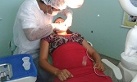
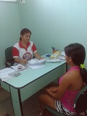
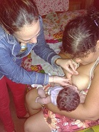
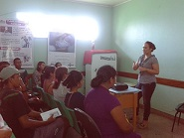
Ações desenvolvidas na intervenção

